Slide 1











CHÀO MỪNG CÁC EM
ĐẾN VỚI TIẾT HỌC

Slide 2

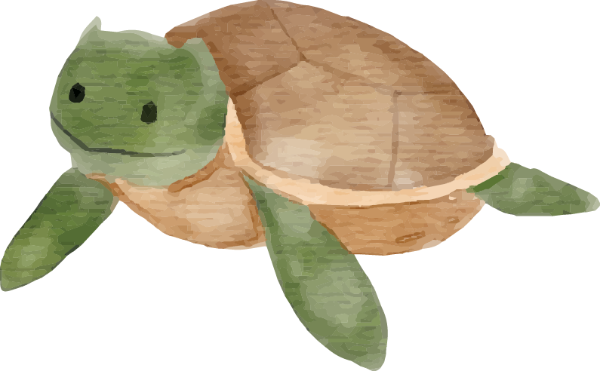

VÈ BẢNG NHÂN 4
4 x 1 =
4 x 2 =
4 x 3 =
4 x 4 =
4 x 5 =
4 x 6 =
4 x 7 =
4 x 8 =
4 x 9 =
4 x 10 =

Slide 3







Thứ Ba ngày 20 tháng 9 năm 2022
Toán
Bảng nhân 4 (tiết 2)

Slide 4














Chọn kết quả đúng với mỗi phép tính

Slide 5

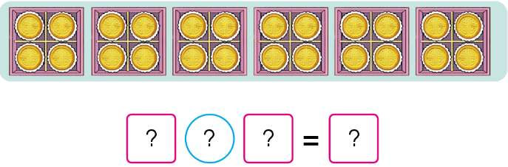





Nêu phép nhân thích hợp
$$4$$
$$×$$
$$6$$
$$24$$

Slide 6
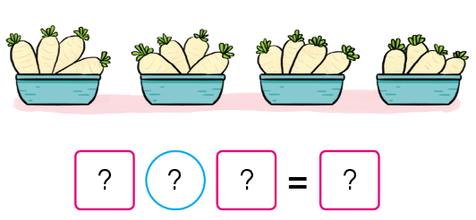





$$4$$
$$×$$
$$4$$
$$16$$
$$4×7=28$$
(củ cải)

Slide 7




$$4$$
$$×$$
$$4$$
$$16$$
$$4$$
$$×$$
$$7$$
$$28$$

Slide 8


Hãy đếm thêm 4
12
16
20
24
28
32
36
40

Slide 9




Hoạt động nhóm
b. Xếp các chấm tròn thích hợp với mỗi phép nhân sau:
$$4×3$$
$$4×7$$

Slide 10
VẬN DỤNG TRẢI NGHIỆM

Slide 11


Hãy kể một tình huống sử dụng phép nhân $4×5$ trong thực tế?
Mỗi hộp quà có 4 món đồ. Hỏi 5 hộp quà như thế có tất cả bao nhiêu món đồ?
Mỗi ngày em tiêu hết 4 nghìn đồng. Hỏi 5 ngày em tiêu hết bao nhiêu tiền?

Slide 12






HƯỚNG DẪN VỀ NHÀ
Ôn lại kiến thức đã học
Hoàn thành bài tập trong SBT
Đọc trước bài: Bảng nhân 6

Slide 13


CẢM ƠN CÁC EM
ĐÃ LẮNG NGHE BÀI GIẢNG

